Slide 1
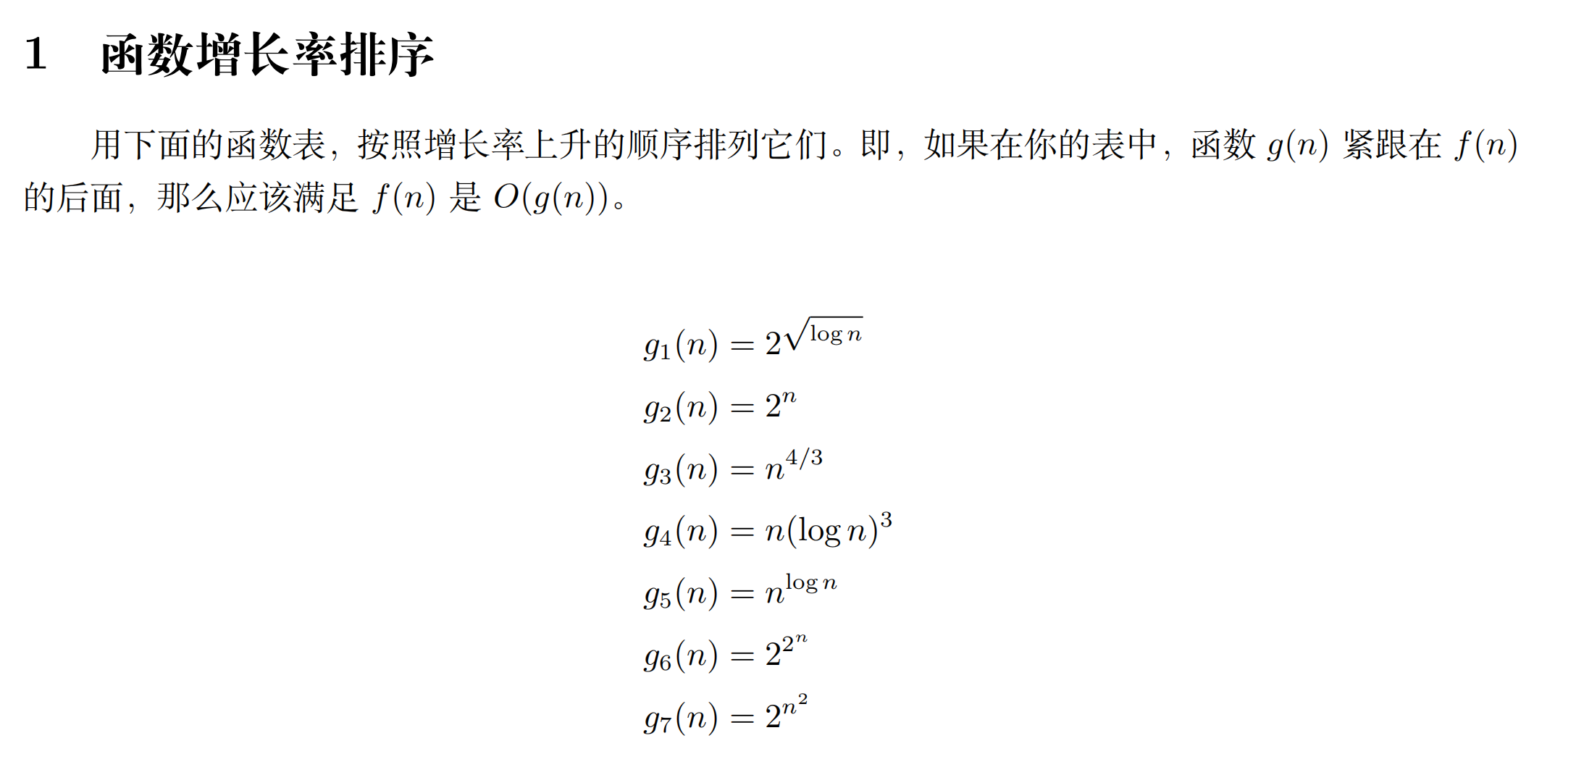

Slide 2
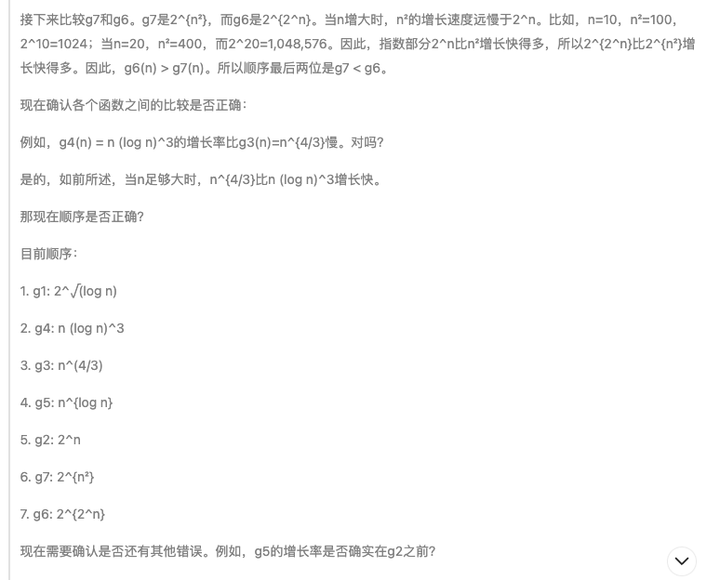

Slide 3
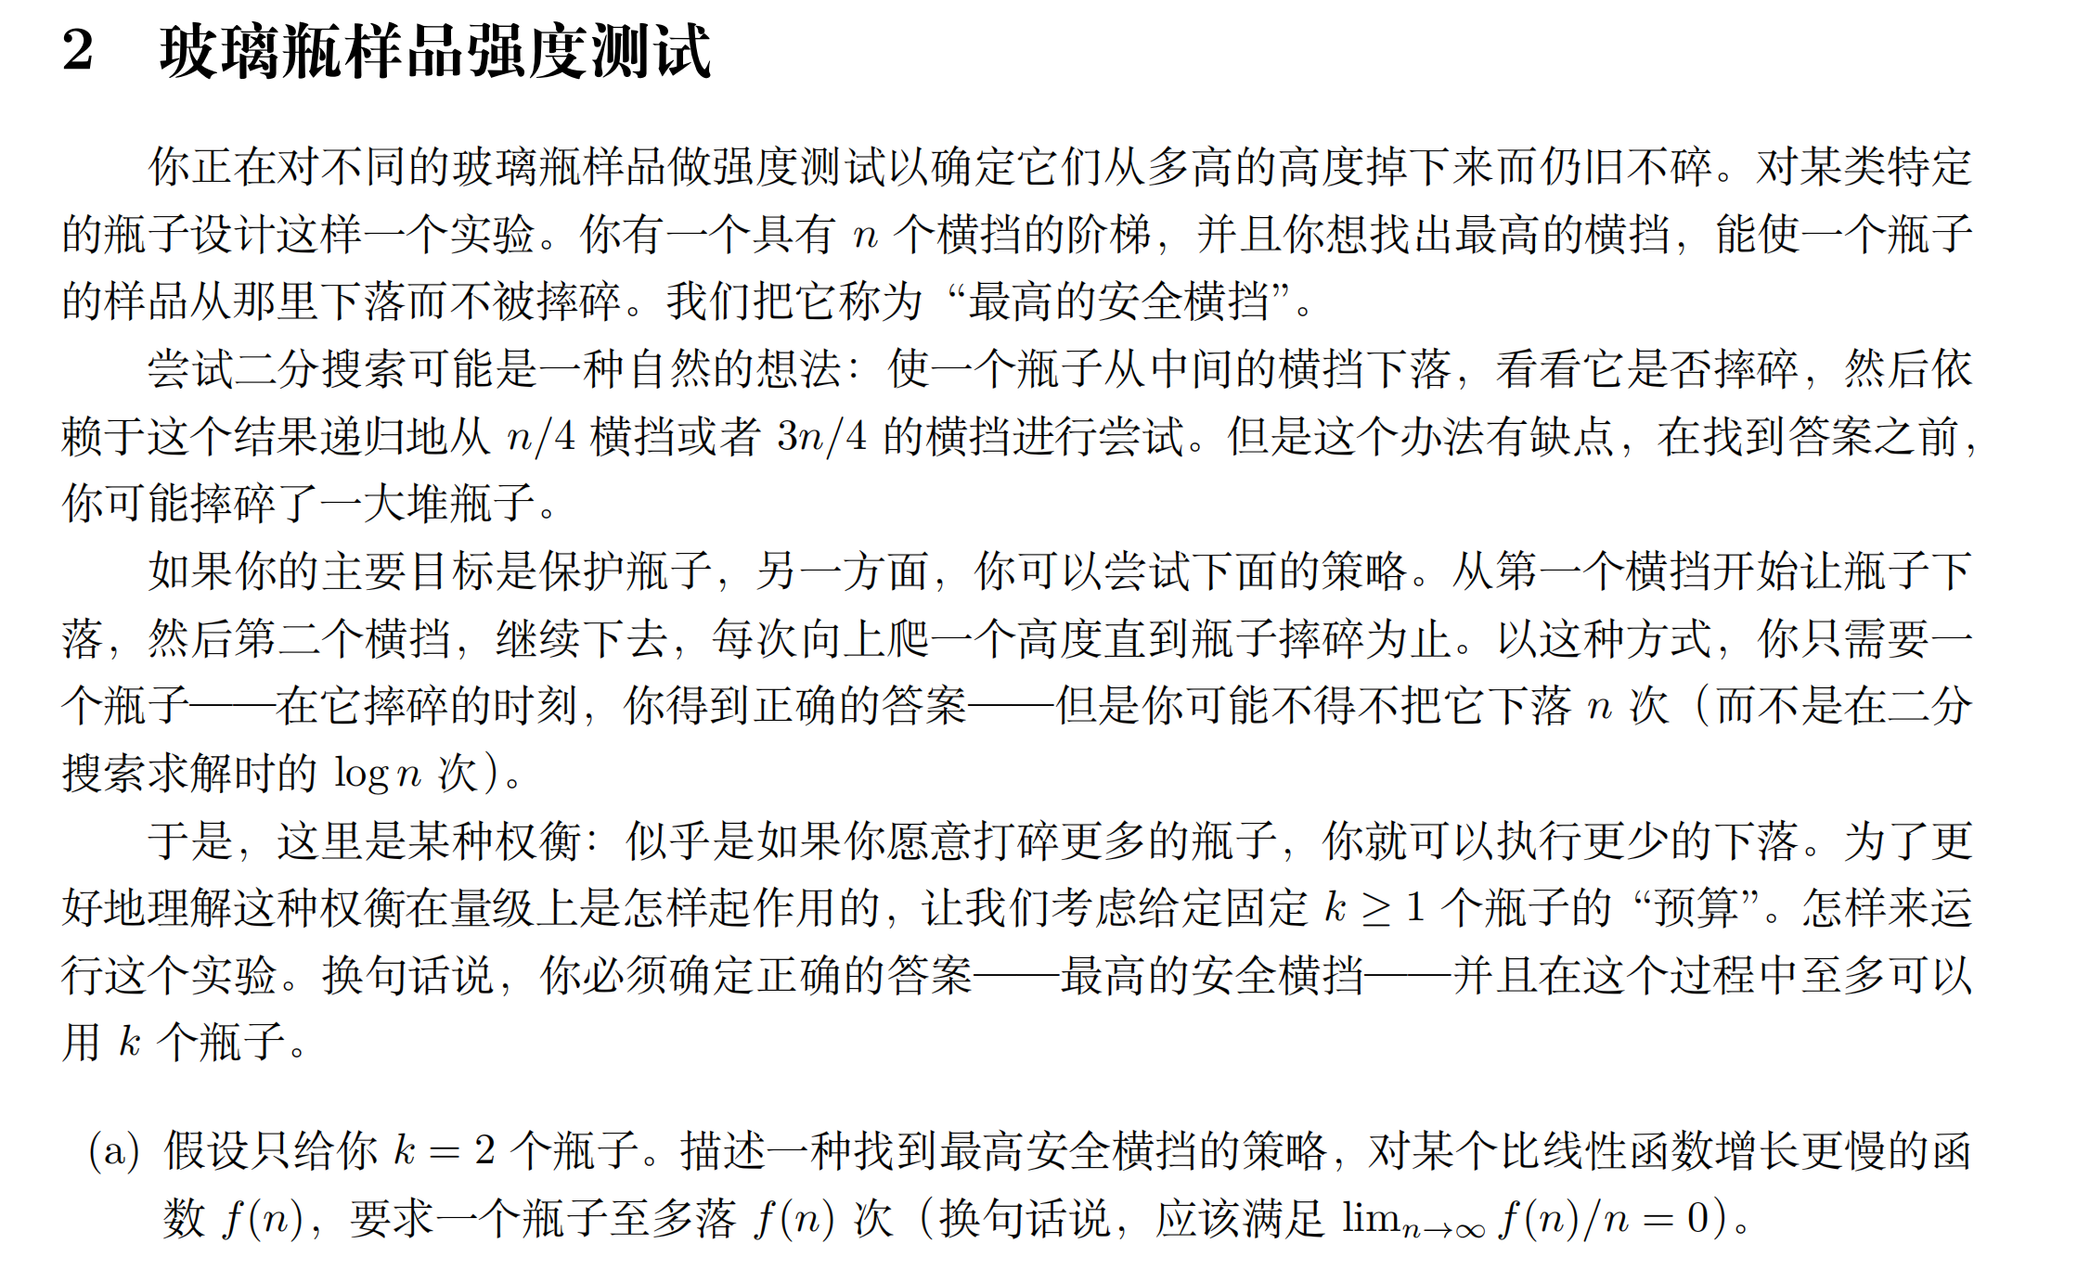
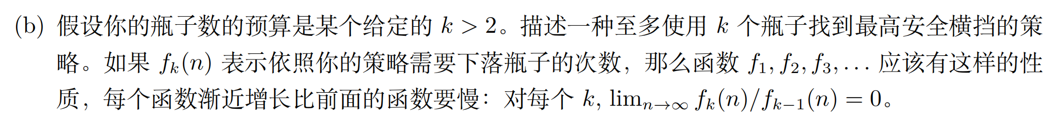

Slide 4
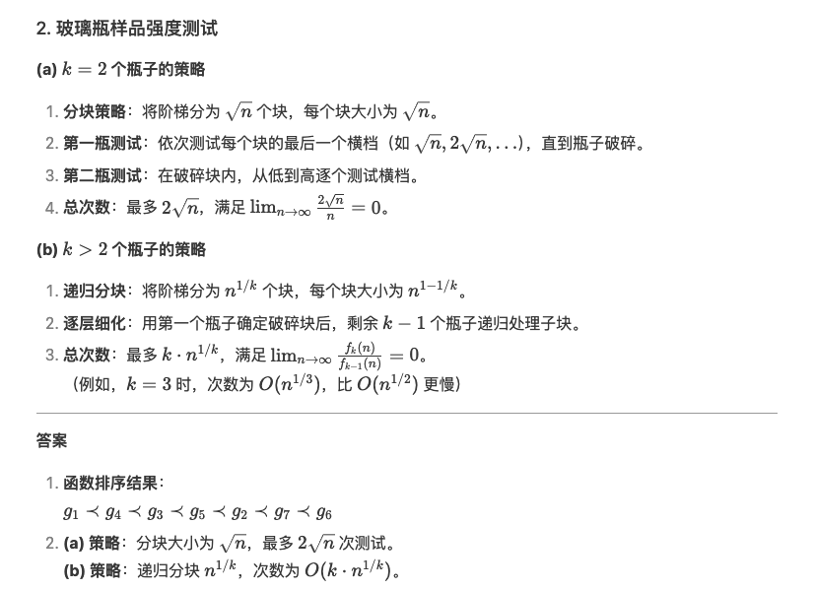


Slide 5
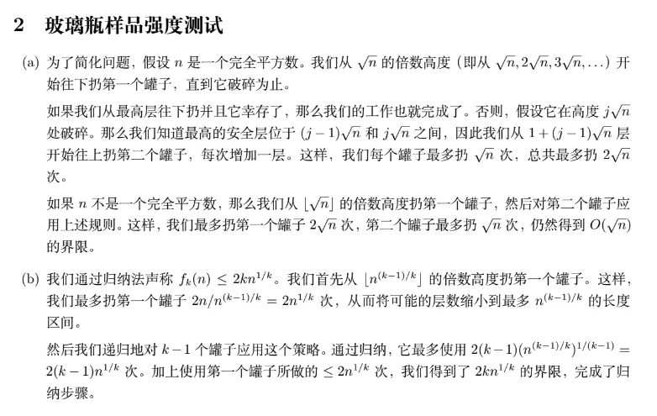
参考

Slide 6
第四章 贪心算法
李 翔
https://implus.github.io/

Slide 7
4.1 区间调度：贪心算法领先
回顾第一章考虑的五个典型问题的第一个问题：一组需求{1,2,…,n}; 第i个需求与一个始于s(i)且止于f(i)的时间区间相对应。如果没有两个需求在时间上重叠，我们就说需求的子集是相容的。目标是给出一个最大的相容子集。

Slide 8
4.1 区间调度
区间调度问题：
任务（需求）j 开始时间 s_{j} ，结束时间 f_{j}.
两个任务是相容的如果任务的时间区间不相交
目的：找到数目尽可能多的相容任务
a
b
c
d
e
f
g
h
Time
0
1
2
3
4
5
6
7
8
9
10
11

Slide 9
4.1 区间调度
那么最好的方案应该是什么？
吸取前面的经验---与开始时间、区间的宽度、最少“冲突”都有一点联系
应该选择什么样的规则？
我们应该接受最早结束的需求，即f(i)尽可能小的需求i为第一个需求。这样的好处是资源尽可能早被释放，以便于安排下面的需求。

Slide 10
贪心算法
初始令R是所有需求的集合，设A为空
While R 非空
选择一个最小结束时间的需求i∈R
把i加到A中
从R中删除与需求i不相容的所有需求
Endwhile
返回集合A作为被接受的需求集合

Slide 11
递归：问题规模缩小
a
b
c
……
……
……
0
N
F[i] 代表[i, N]范围的最优解
本问题的解就是F[0]

Slide 12
递归：问题规模缩小
如何缩小规模？尝试纳入一个具体的选择
a
b
c
……
……
……
0
i
N
对于F[i]来说，枚举在它隶属范围内[i, N]的（有可能成为最终解的）第一个选择

Slide 13
递归：问题规模缩小
N
a
F[a]
b
F[b]
c
F[c]
……
F[0] = max{
1 + F[a],
1 + F[b],
1 + F[c],
……
}
……
F[b] >= F[c] >= F[a]
……
发现一个规律！

Slide 14
递归：问题规模缩小
N
a
F[a]
b
F[b]
c
F[c]
……
F[0] = 1 + F[b], b为其隶属区间结束时间最早的一个区间
解毕。因此本题可用贪心法求解。
……
……

Slide 15
实现与运行时间
贪心算法. 把任务(需求)按照结束时间递增排序。依次选取与前面已选定任务相容的新任务.
算法时间复杂度？ N log N

Slide 16
4.2 最小延迟调度
问题：我们有单一资源和一组使用资源的n个需求，每个需求需要一个时间区间。假定需求i更加灵活,不是开始时间与结束时间，需求i有一个截至时间di,要求一个长度为ti的连续的时间区间。目标是需要尽可能多的满足需求。

Slide 17
最小延迟调度
描述
需求 j 需要长度为 t_{j} 时间段，截至时间为 d_{j}.
需求 j 如果在 s_{j}开始, 那么结束时间是f_{j} = s_{j} + t_{j}.
延迟的定义: l_{j} = max { 0, f_{j} - d_{j} }.
目标: 安排所有的需求，使得计划具有最小的延迟调度：让 L = max l_{j}最小.

Slide 18
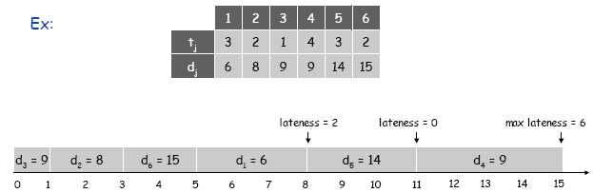
例子

Slide 19
设计算法
方案3 根据直觉基础，应该保证具有最早截至时间的任务完成的更早一些。
按照结束时间di增长的次序排序(最早截止时间优先)
固定！！
求和
做差

Slide 20


设计算法
例子

Slide 21
设计算法
贪心算法(最早截至时间优先)
Sort n jobs by deadline so that d₁ ≤ d₂ ≤ … ≤ d_{n}
t ← 0
for j = 1 to n
Assign job j to interval [t, t + t_{j}]
s_{j} ← t, f_{j} ← t + t_{j}
t ← t + t_{j}
output intervals [s_{j}, f_{j}]

Slide 22
分析算法
证明：
设是交换之前的延迟,  ‘是交换后的延迟。
'_{k} = _{k} for all k ≠ i, j
'_{i} ≤ _{i}
那么
inversion
di
dj
f_{i}
before swap
j
i
after swap
i
j
f'_{j}

Slide 23
超高速缓存
“最远将来规则”（ Farthest-in-future ）
When di需要被放入超高速缓存
收回在最远的将来被需要的那个项
日常生活中的一些经验

Slide 24
超高速缓存
例子
current cache:
a
b
c
d
e
f
future queries:
g a b c e d a b b a c d e a f a d e f g h ...
cache miss
eject this one

Slide 25
一个图的最短路径
Shortest path network
Directed graph G = (V, E).
Source s, destination t.
Length _{e} = length of edge e.
最短路径问题: 寻找有向图中 s 到 t的最短路径

Slide 26
Dijkstra算法
保持一个结点集S，如果源点s到u的最短路径一旦确定，那么u就加到S中。
最开始 S = { s }, d(s) = 0.
循环寻找结点v ，使得
最小，然后把v 加入S, 并设 d(v) = π(v).
从已经探索过的某个结点u 到v的边 (u, v)

Slide 27
Dijikstra算法
d(u)
10
5
v
u
S
2
s
10
2

Slide 28
Dijkstra算法
Dijkstra算法(G,l)
设S是被探查的结点集合
对每个S中的u,存储一个d(u);
初始S={s}且d(s)=0
While S!=V
选择一个结点不在S中的结点v,使得从S到v至少有一条边连接并且
d'(v)=min_{e=(u,v), u in S}d(u)+le 最小
将v加入S并且定义d(v)=d'(v)
Endwhile

Slide 29
算法实现
对于每个“无关顶点”，不做改变
对于“相邻顶点”，当v被加入“核心”时, 对于边e = (v, w), 更新临时最短距离
提高效率的方法：采用优先队列来存放没有探索的结点，根据π(v)来排序.

Slide 30
算法分析
普通实现代价
每次考虑增加一个结点;
求到源点最小距离.
复杂度：O(mn)
采用优先队列实现代价?
O(m)次考虑边，n次ExtractMin
m次ChangeKey;
复杂度：O(mlogn)

Slide 31
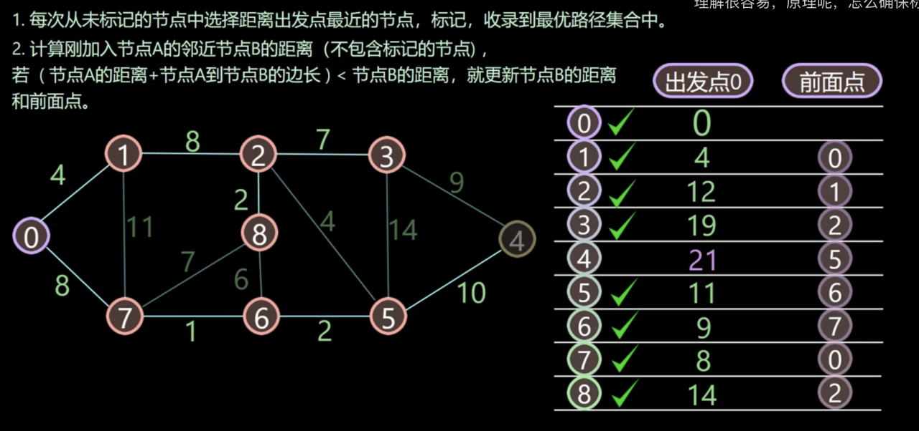
https://www.bilibili.com/video/BV1zz4y1m7Nq/?vd_source=bae0fa56554c2002bf0e91c47af3bac4

Slide 32
4.5 最小生成树问题
假设我们有位置集合V={v1,v2,…,vn},我们想建立一个通信网络，网络应该是连通的，我们希望尽可能便宜的建立它。
问题抽象：
对于确定的边e=(vi,vj),存在一个正的费用Ce, 问题是对于图G=(V,E),寻找
使得图(V,T)是连通的，而且 最小。

Slide 33
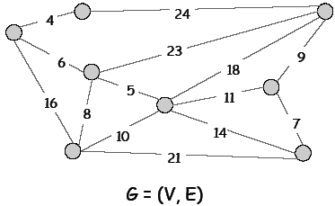
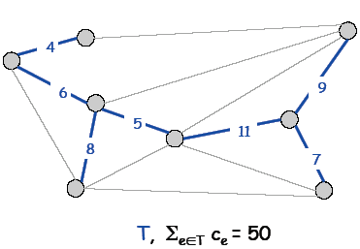
最小生成树问题

Slide 34
贪心算法设计
Kruskal‘s algorithm. 初始 T = φ. 边按照费用递增次序排列。通过不断插入边来建立一棵生成树：把边e插入T 只要不构成圈。
Prim‘s algorithm. 初始S={s}，然后贪心选择的增长树T. 每步选择一端在T中，费用最小的边与 T连接。

Slide 35
Prim算法
Prim(G, c) {
foreach (v ∈ V) a[v] ← ∞
Initialize an empty priority queue Q
foreach (v ∈ V) insert v onto Q
Initialize set of explored nodes S ← φ
while (Q is not empty) {
u ← delete min element from Q
S ← S ∪ { u }
foreach (edge e = (u, v) incident to u)
if ((v ∉ S) and (c_{e} < a[v]))
decrease priority a[v] to c_{e}
}

Slide 36
Kruskal算法
Kruskal's algorithm. [Kruskal, 1956]
边按照费用递增的顺序排序.
Case 1: 如果把边e加入T时构成了一个圈，那么跳过边e.
Case 2: 否则，把边 e = (u, v) 加入 T 中(根据割性质) ， 其中 S 是与u连通的结点集合。

Slide 37
Kruskal算法
算法实现
采用 union-find 数据结构.
生成一个最小生成树T.
保持每一个连通分支的集合.
算法代价：O(m log n).
https://zhuanlan.zhihu.com/p/93647900

Slide 38
Kruskal算法
Kruskal(G, c) {
Sort edges weights so that c₁ ≤ c₂ ≤ ... ≤ c_{m}.
T ← φ
foreach (u ∈ V) make a set containing singleton u
for i = 1 to m
(u,v) = e_{i}
if (u and v are in different sets) {
T ← T ∪ {e_{i}}
merge the sets containing u and v
}
return T
}

Slide 39
讨论
排除所有边的费用不同的假设
原来假设所有边的费用不同，现在推广:
对于边费用相同的情形加一个微小的扰动，这样避免了“平分”的情形；对于原来不同的费用次序没有影响。注意到相关的算法基于边的费用的相对关系，所以同样产生对原始实例也是最优的MST.

Slide 40
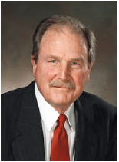
4.8 Huffman码与数据压缩
数据压缩，就是用最少的数码来表示信源所发出的信号，减少容纳给定消息集合或数据采样集合的信号空间
数字通信的基础
D. A. Huffman

Slide 41
问题的提出
前缀码
对于一组字母S的前缀码是把每个字母 以下述方式映射到一个0，1序列的函数 ，对于不同的 ，序列 不是序列 的前缀。
比如 ，定义如下的编码方式

Slide 42
问题的提出
最优前缀码
假设对每一个字母 ，文本中等于字母 的字母频率为 ，字母总量为 。
那么编码总的长度为：
我们的目标使得每个字母的平均位数
最小。

Slide 43
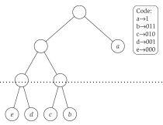
设计算法
使用二叉树T表示前缀码，那么叶结点就是我们需要的编码方式。
可以知道，从T构成的S的编码是一个前缀码

Slide 44
设计算法
存在一个与树T*对应的最优前缀码，其中两个最低频率的字母被指定为树叶，这两片树叶是T*中的兄弟。
据此我们有了自底向上的算法策略：设y*与z*是最低频率的两个字母，用其父亲节点“元字母”w替代y*,z*(这样字母表缩小), 递归的寻找前缀码。

Slide 45
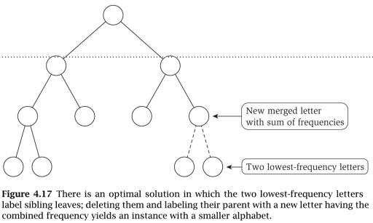
设计算法

Slide 46
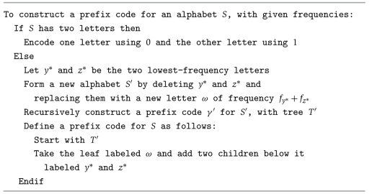
设计算法
具体的算法步骤(Huffman算法)：

Slide 47
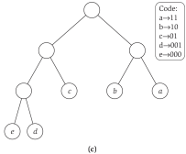
设计算法
S={a,b,c,d,e},
Step1 d,e 合并
Step2 c, (de) 合并
Step3 a,b 合并
Step4 (ab), (c,(de))合并
这样就得到了图(c)

Slide 48
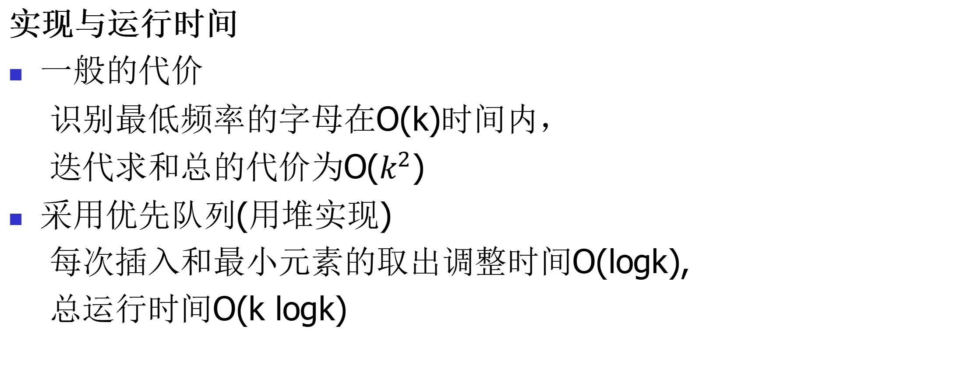
分析算法
实现与运行时间
一般的代价
识别最低频率的字母在O(k)时间内，
迭代求和总的代价为O($k^{2}$)
采用优先队列(用堆实现)
每次插入和最小元素的取出调整时间O(logk),
总运行时间O(k logk)

